Slide 1
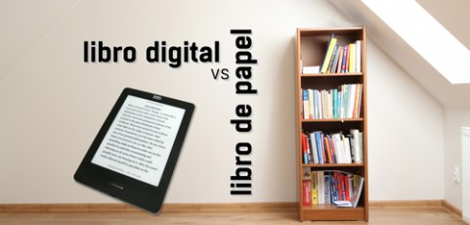
EL LIBRO DIGITAL O EL LIBRO EN PAPEL A DEBATE.
22 DE DICIEMBRE DE 2016
SEGUNDO DE BACHILLERATO B
IES POETA GARCÍA GUTIÉRREZ Curso 2016/17
CHICLANA DE LA FRONTERA
GT PLAN DE MEJORA DE LA COMPETENCIA COMUNICATIVA …

Slide 2
El debate contribuye a desarrollar el pensamiento crítico del alumnado, el trabajo en equipo, la toma de decisiones racionales, la tolerancia, la empatía y el respeto hacia la opinión de los rivales… (Josep Vicenç Mestre, “Las ligas de debate. Aprender a debatir”. En Revista TEXTOS de Didáctica de la Lengua y la Literatura, nº 73, julio, agosto y septiembre de 2016. (pág. 35)

Slide 3
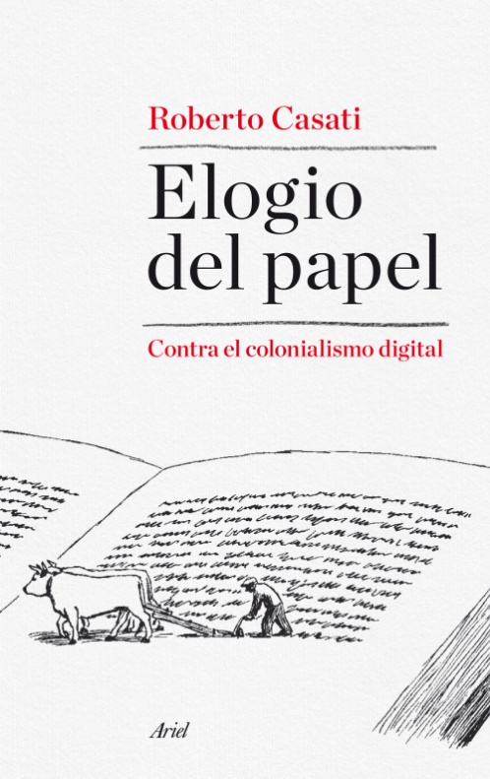
JOSEBA ELOLA
periodista
9 OCT 2016 – EL PAÍS
La elegía del papel tendrá que esperar. Los negros augurios que daban por muerto al libro impreso, ese vehículo de ideas que cambió la historia de la humanidad, el más poderoso objeto de nuestros tiempos según claman algunos, no se han cumplido. El e-book no lo entierra; al menos, todavía. Persiste el olor a papel, a tinta, a cola; el tótem sigue vivo, tocado, pero coleando…

Slide 4
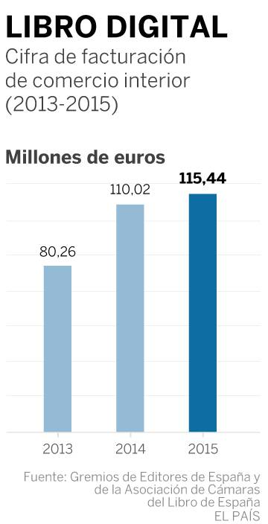
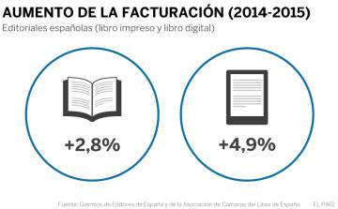

Slide 5
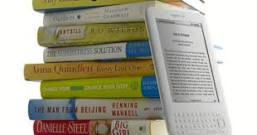
El fetichismo, la belleza del objeto, ese placer tan vieja escuela de recorrer la librería, las librerías. La lista de motivos que hacen que el papel siga vigente crece conforme se contrasta con lectores, editores, escritores. El placer de coleccionar, las anotaciones al margen, las flores secas o pasajes de avión a modo de marcapáginas, lo bien que quedan en el salón, el mensaje que portan cuando son regalo…
El aguante del papel también se explica, tal vez, porque estamos tan solo en los albores de la revolución digital. “El ritmo de los cambios tecnológicos siempre es más lento de lo que la gente tiende a creer”, afirma Michael Bashkar, editor de la rama digital de Profile Books y autor de La máquina del contenido

Slide 6
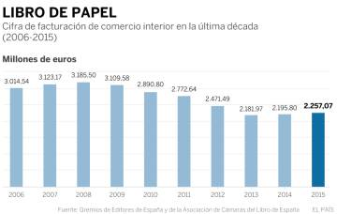
La amenaza para el libro impreso no es el libro electrónico. Los competidores viajan en el teléfono móvil, el problema es el cambio de hábitos
En los autobuses y en el metro se ve a poca gente leyendo un libro. El humano viaja con la cabeza gacha, mirando su pantalla, visionando por enésima vez las fotos, compartiéndolas, comentándolas, intercambiando mensajes, interactuando. Así se siente acompañado, arropado en todo momento, así se vacuna a golpe de tecla contra la (¿tarde o temprano ineludible?) soledad.

Slide 7
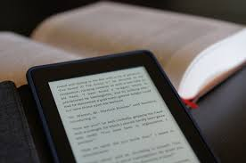
Álex Fernández, de 24Symbols que ofrece lecturas ilimitadas por 8,99 euros al mes, señala por su parte: "El papel no está muriendo y, sobre todo, que el digital no es una amenaza, sino que veremos cómo aprenden a convivir. Se crearán dos tipos de lectores diferentes o existirán géneros que funcionarán mejor en un formato y otros en el otro".

Slide 9
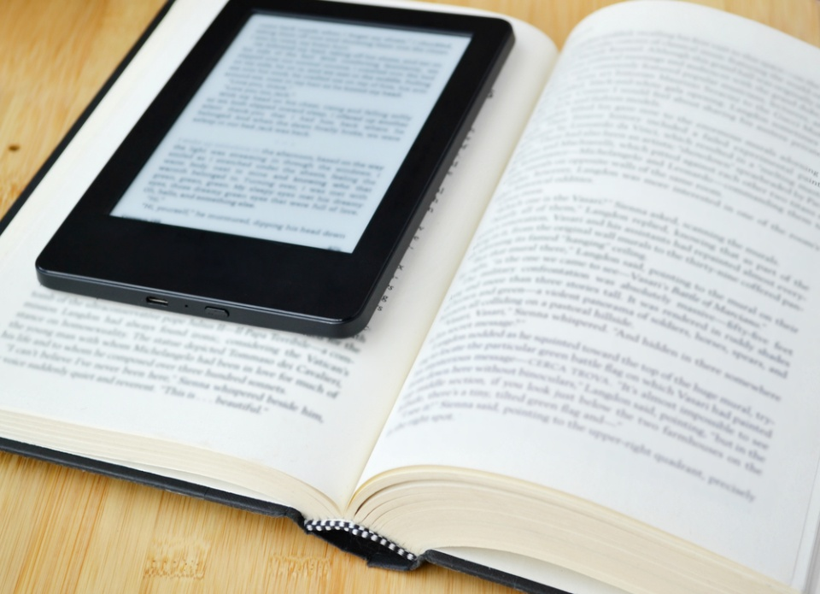
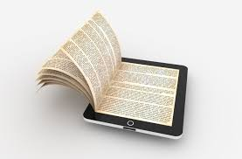

Slide 10
DISTRIBUCIÓN DE LOS PARTICIPANTES EN EL DEBATE DEL 22 DE DICIEMBRE
(Sala de lectura de la biblioteca)
PANTALLA CON PROYECCIÓN DEL PPT
Portátil y control técnico
MODERADOR
Cámara 2
EQUIPO SOCIALES
EQUIPO CIENCIAS:
Cámara 1
Cámara 3
PÚBLICO ASISTENTE EN EL PAPEL DE ESCUCHANTE

Slide 11
LA ARGUMENTACIÓN (I)
Los textos argumentativos (orales o escritos) tienen como propósito defender ideas u opiniones mediante pruebas y razones, que se alegan para convencer al receptor de que crea o haga algo.
La argumentación está muy relacionada con la asertividad (dar algo por cierto) y con la dimensión social del discurso (persuadir o convencer a los demás).
Los elementos que constituyen el texto argumentativo son:
La tesis, u opinión del emisor sobre el tema tratado. No siempre aparece explícita, a veces, puede quedar implícita.
Los argumentos, o razones que alega el emisor para defender su tesis y convencer al receptor de su validez.

Slide 12
LA ARGUMENTACIÓN (II)
Tipos de argumentos:
Lógicos-racionales, se basan en principios de razonamiento o en valores aceptados por la comunidad. Dentro de estos se encuentran los tópicos.
Causales, se sustentan en las causas de lo afirmado en la tesis o en sus consecuencias.
Ejemplos, se basan en casos o hechos concretos.
Analogías, establecen semejanzas con otras tesis que refuerzan la defensa.
Afectivos, apelan a las emociones del receptor.
De autoridad, se apoyan en el prestigio de un experto.
Objetivos, se sirven de datos y cifras para apoyar la tesis.
Contraargumentos: son los argumentos que se oponen a las objeciones del receptor y pueden esgrimirse como respuesta o adelantarse a una réplica.

Slide 13
LA ARGUMENTACIÓN (III)
Modelos estructurales de la argumentación:
Estructura analizante o deductiva, en la que la tesis aparece al principio y, a continuación, se exponen los argumentos que sirven para probarla.
Estructura sintética o inductiva, en ella el cuerpo argumentativo precede a la tesis, que se presenta al final.
Estructura encuadrada, se parte de una tesis, tras la cual se aportan datos y razonamientos, y para reforzarla, la tesis se repite al final.
Estructura paralela, en la que se suceden diferentes tesis que mantienen relación semántica, pero no se someten a una jerarquía.
Rasgos lingüísticos de los textos argumentativos:
En general, se alterna objetividad (mediante el uso de la tercera persona y el modo indicativo) y subjetividad (a través del empleo de la primera persona, modo subjuntivo o expresiones valorativas, etc.).
Se suele preferir, en los textos científicos, la modalidad enunciativa, el léxico denotativo y el uso de tecnicismos.
Se usan diversos enlaces y marcadores discursivos para aportar orden, claridad y coherencia al discurso.
Uso, fundamentalmente en los géneros de opinión y argumentación humanística, recursos del lenguaje literario ( metáforas y símiles; interrogaciones y exclamaciones retóricas; expresiones apelativas), además de la polisemia y de la connotación.

Slide 14
NORMAS BÁSICAS DE PARTICIPACIÓN EN DEBATES. (I)
GT “Pasos previos a la elaboración del PLC. Propuestas de mejora en competencia en comunicación lingüística”.
IES POETA GARCÍA GUTIÉRREZ Curso 2016/17
PREPARACIÓN PREVIA AL DEBATE:
Documentación e información sobre el tema propuesto para el debate. Consulta de fuentes variadas y de información contrastada (prensa, páginas oficiales, etc.)
Conocimiento de los distintos roles de quienes van a participar en el debate.
Toma de conciencia de la importancia del debate como objetivo para el desarrollo de diversas competencias básicas, fundamentalmente las vinculadas a la mejora de la competencia en comunicación lingüística, en concreto en las destrezas de expresión-comprensión orales y al tratamiento de la información.
Se destacarán tres roles o papeles fundamentales de quienes van a participar en un debate: el moderador, el que participa como hablante o interviniente y el que participa como escuchante.
Como es una actividad en grupo, se trabajarán las habilidades sociales de respeto, curiosidad, motivación, participación, animar a los demás al debate y aceptar las diferentes posturas planteadas.

Slide 15
NORMAS BÁSICAS DE PARTICIPACIÓN EN DEBATES. (II)
GT “Pasos previos a la elaboración del PLC. Propuestas de mejora en competencia en comunicación lingüística”.
IES POETA GARCÍA GUTIÉRREZ Curso 2016/17
ROL O PAPEL DEL MODERADOR:
Es una figura fundamental para el desarrollo del debate porque ejerce las siguientes funciones:
Controla las distintas intervenciones: organiza los turnos de palabra, su duración, el orden, etc.
Reconduce el debate cuando los temas o el contenido no corresponde al tema propuesto.
Anima a la participación y controla el exceso de protagonismo.
Finalmente, sintetiza algunas de las ideas fundamentales que se han planteado en el debate y establece conclusiones.
ROL O PAPEL DEL HABLANTE:
Se ha preparado previamente el tema de debate y puede contar con algunas fichas con anotaciones que puedan enriquecer sus intervenciones.
No puede leer las anotaciones.
Respeta el turno que propone el moderador.
Debe mirar al público y utilizar su cuerpo para complementar lo que dice (controla los gestos y las miradas y debe evitar moverse en exceso, lo justo para apoyar sus argumentos).
En las intervenciones debe variar el tono de voz y enfatizar aquellas ideas que considere más importantes en su proceso de argumentación.
Puede tomar notas para enriquecer sus réplicas con argumentos variados.
Debe permanece en una escucha activa cuando intervienen los demás para no repetir argumentos y para poder contestar con coherencia a los argumentos contrarios.

Slide 16
NORMAS BÁSICAS DE PARTICIPACIÓN EN DEBATES. (III)
GT “Pasos previos a la elaboración del PLC. Propuestas de mejora en competencia en comunicación lingüística”.
IES POETA GARCÍA GUTIÉRREZ Curso 2016/17
ROL O PAPEL DEL ESCUCHANTE:
Se mantiene en silencio y en una escucha activa.
Contribuye con su actitud corporal a un buen desarrollo del debate (se sienta recto y en una postura correcta, mira a los participantes y sigue el desarrollo argumental de los que intervienen, etc.).
Levanta la mano y espera su turno hasta que el moderador le permite intervenir.
Anota ideas o argumentos que pueden enriquecer sus intervenciones.

Slide 17
RÚBRICA DE EVALUACIÓN DE LA PARTICIPACIÓN EN LOS DEBATES
“Pasos previos a la elaboración del PLC. Propuestas de mejora en competencia en comunicación lingüística”.
IES POETA GARCÍA GUTIÉRREZ Curso 2016/17
Nombre y apellidos: Curso:
Fecha del debate: Tema del debate:
Rol: Moderador/ Participante / Escuchante
CRITERIOS DE PONDERACIÓN | SOBRESALIENTE |  | NOTABLE | BIEN | SUFICIENTE | INSUFICIENTE
Se documenta sobre el tema de debate.
Conoce los distintos roles que participan en un debate.
Toma conciencia de la importancia del debate para el desarrollo de CCBB.
Se ajusta al respeto de las habilidades sociales de respeto, motivación, participación y aceptación de posturas diferentes.
Como moderador, controla correctamente las distintas intervenciones: organiza los turnos de palabra, respeto del orden y la duración de cada intervención.
Como moderador, reconduce correctamente el debate
Como moderador, anima a la participación y controla el exceso de protagonismo.
Como moderador, sintetiza las ideas y establece conclusiones.
Como hablante o interviniente, se prepara previamente el debate, hecho que se refleje en una adecuada argumentación.
Como hablante o interviniente, respeta el turno de palabra y permanece en una escucha activa.
Como hablante o interviniente, mira al público y utiliza su cuerpo para complementar sus intervenciones.
Como hablante o interviniente, ajusta su tono de voz y enfatiza sus intervenciones en su proceso argumentativo.
Como oyente o escuchante, se mantiene en silencio y en una escucha activa.
Como oyente o escuchante, espera su turno para poder intervenir.
Como oyente o escuchante, anota ideas o argumentos para enriquecer sus intervenciones.

Slide 18
Muchas gracias por vuestra participación.

